Slide 1

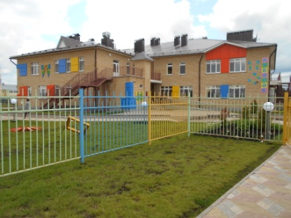
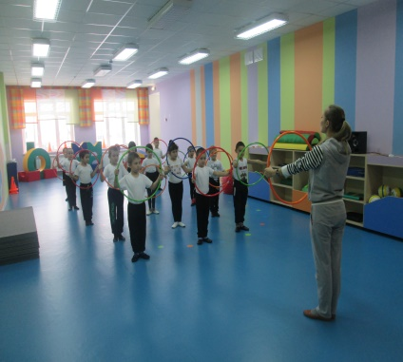
КРАТКАЯ ПРЕЗЕНТАЦИЯ
ОСНОВНОЙ
ОБРАЗОВАТЕЛЬНОЙ
ПРОГРАММЫ МБДОУ «КУБЭЛЭК»

Slide 2

ОСНОВНАЯ ОБРАЗОВАТЕЛЬНАЯ ПРОГРАММА нормативно-управленческий документ дошкольного учреждения, характеризующий специфику содержания образования, особенности организации воспитательно-образовательного процесса, характер оказываемых образовательных услуг

Slide 3

В основе работы дошкольной образовательной организации лежит примерная общеобразовательная программа дошкольного образования «От рождения до школы» под редакцией Н.Е. Вераксы, Т.С.Комаровой, Н.А.Васильевой.
В ходе проектирования учитывались:
Основная образовательная программа определяет содержание и описание модели образовательного процесса, т. е. педагогической составляющей деятельности дошкольного образовательного учреждения. Основная её задача заключается в том, чтобы зафиксировать режим стабильного функционирования.

Slide 4
ООП ДОУ обеспечивает осуществление образовательного процесса в двух основных организованных моделях, включающих:
-совместную деятельность взрослого и детей, самостоятельную деятельность детей;
-предусматривает внедрение адекватной возрастным возможностям обучающей модели при осуществлении образовательного процесса с детьми.

Slide 5
ООП ДОУ направлена на разностороннее развитие детей в возрасте от 2 – х месяцев (при наличии соответствующих условий содержания) до 7 лет включительно (до прекращения образовательных отношений) с учётом их возрастных и индивидуальных особенностей, в том числе достижение детьми уровня развития, необходимого и достаточного для успешного освоения ими образовательных программ начального общего образования, на основе индивидуального подхода к детям дошкольного возраста и специфических для детей дошкольного возраста видов деятельности. Пункт 1 и 2 статьи 64 «Дошкольное образование» Федерального закона от 29 декабря 2012 года «Об образовании в Российской Федерации».

Slide 6

МОДЕЛЬ ОБРАЗОВАТЕЛЬНОЙ ПРОГРАММЫ МБДОУ
Цель: позитивная социализация и всестороннее развитие ребёнка дошкольного возраста в адекватных его возрасту видах деятельности
Речевое развитие
Социально-коммуникативное развитие
Познавательное развитие
Физическое развитие
Художественно-эстетическое развитие

Slide 7

ОБРАЗОВАТЕЛЬНЫЕ ОБЛАСТИ:
Социально-коммуникативное развитие направлено на усвоение норм и ценностей, принятых в обществе, включая моральные и нравственные ценности; развитие общения и взаимодействия ребенка со взрослыми и сверстниками; становление самостоятельности, целенаправленности и саморегуляции собственных действий; развитие социального и
эмоционального интеллекта, эмоциональной отзывчивости, сопереживания, формирование готовности к совместной деятельности со сверстниками, формирование уважительного отношения и чувства принадлежности к своей семье и к сообществу детей и взрослых в Организации; формирование позитивных установок к различным видам труда и творчества; формирование основ безопасного поведения в быту, социуме, природе.
Познавательное развитие предполагает развитие интересов детей, любознательности и познавательной мотивации; формирование познавательных действий, становление сознания; развитие воображения и творческой активности; формирование первичных представлений о себе, других людях, объектах окружающего мира, о свойствах и отношениях объектов окружающего мира (форме, цвете, размере, материале, звучании, ритме, темпе, количестве, числе, части и целом, пространстве и времени, движении и покое, причинах и следствиях и др.), о малой родине и Отечестве, представлений о социокультурных ценностях нашего народа, об отечественных традициях и праздниках, о планете Земля как общем доме людей, об особенностях ее природы, многообразии стран и народов мира.

Slide 8
Речевое развитие включает владение речью как средством общения и культуры; обогащение активного словаря; развитие связной, грамматически правильной диалогической и монологической речи; развитие речевого творчества; развитие звуковой и интонационной культуры речи, фонематического слуха; знакомство с книжной культурой, детской литературой, понимание на слух текстов различных жанров детской литературы; формирование звуковой аналитико-синтетической активности как предпосылки обучения грамоте.
Художественно-эстетическое развитие предполагает развитие предпосылок ценностно-смыслового восприятия и понимания произведений искусства (словесного, музыкального, изобразительного), мира природы; становление эстетического отношения к окружающему миру; формирование элементарных представлений о видах искусства; восприятие музыки, художественной литературы, фольклора; стимулирование сопереживания персонажам художественных произведений; реализацию самостоятельной творческой деятельности детей (изобразительной, конструктивно-модельной, музыкальной и др.).
Физическое развитие включает приобретение опыта в следующих видах деятельности детей: двигательной, в том числе связанной с выполнением упражнений, направленных на развитие таких физических качеств, как координация и гибкость; способствующих правильному формированию опорно-двигательной системы организма, развитию равновесия, координации движения, крупной и мелкой моторики обеих рук, а также с правильным, не наносящем ущерба организму, выполнением основных движений (ходьба, бег, мягкие прыжки, повороты в обе стороны), формирование начальных представлений о некоторых видах спорта, овладение подвижными играми с правилами; становление целенаправленности и саморегуляции в двигательной сфере; становление ценностей здорового образа жизни, овладение его элементарными нормами и правилами (в питании, двигательном режиме, закаливании, при формировании полезных привычек и др.).

Slide 9
ЗАДАЧИ РЕАЛИЗАЦИИ ПРОГРАММЫ
1.Охрана и укрепление физического и психического здоровья детей, в том числе их эмоционального благополучия.
2.Обеспечение равных возможностей полноценного развития каждого ребёнка в период дошкольного детства независимо от места проживания, пола, нации, языка, социального статуса, психофизиологических особенностей (в том числе ограниченных возможностей здоровья).
3.Обеспечение преемственности целей, задач и содержания основных образовательных программ дошкольного и начального общего образования.
4.Создание благоприятных условий развития детей в соответствии с их возрастными и индивидуальными особенностями и склонностями развития способностей и творческого потенциала каждого ребёнка как субъекта отношений с самим собой, другими детьми, взрослыми и миром.
5.Объединение обучения и воспитания в целостный образовательный процесс на основе духовно-нравственных и социокультурных ценностей и принятых в обществе правил и норм поведения в интересах человека, семьи, общества.
6.Формирование общей культуры личности воспитанников, развитие их социальных, нравственных, эстетических, интеллектуальных, физических качеств, инициативности, самостоятельности и ответственности ребёнка, формирования предпосылок учебной деятельности.
7.Обеспечение вариативности и разнообразия содержания образовательных программ и организационных форм уровня дошкольного образования, возможности формирования образовательных программ различной направленности с учётом образовательных потребностей и способностей воспитанников.
8.Формирование социокультурной среды, соответствующей возрастным, индивидуальным, психологическим и физиологическим особенностям детей.
9.Обеспечение психолого-педагогической поддержки семьи и повышения компетентности родителей в вопросах развития и образования, охраны и укрепления здоровья детей.

Slide 10
СОДЕРЖАНИЕ УКАЗАННЫХ ОБРАЗОВАТЕЛЬНЫХ ОБЛАСТЕЙ ЗАВИСИТ ОТ ВОЗРАСТНЫХ И ИНДИВИДУАЛЬНЫХ ОСОБЕННОСТЕЙ ДЕТЕЙ, ОПРЕДЕЛЯЕТСЯ ЦЕЛЯМИ И ЗАДАЧАМИ ПРОГРАММЫ И
РЕАЛИЗУЕТСЯ В РАЗЛИЧНЫХ ВИДАХ ДЕЯТЕЛЬНОСТИ (ОБЩЕНИИ, ИГРЕ, ПОЗНАВАТЕЛЬНО-ИССЛЕДОВАТЕЛЬСКОЙ ДЕЯТЕЛЬНОСТИ)
Требования к
условиям
реализации
программы
Требования к структуре образовательной программы
Требования к
результатам
освоения
программы

Slide 11
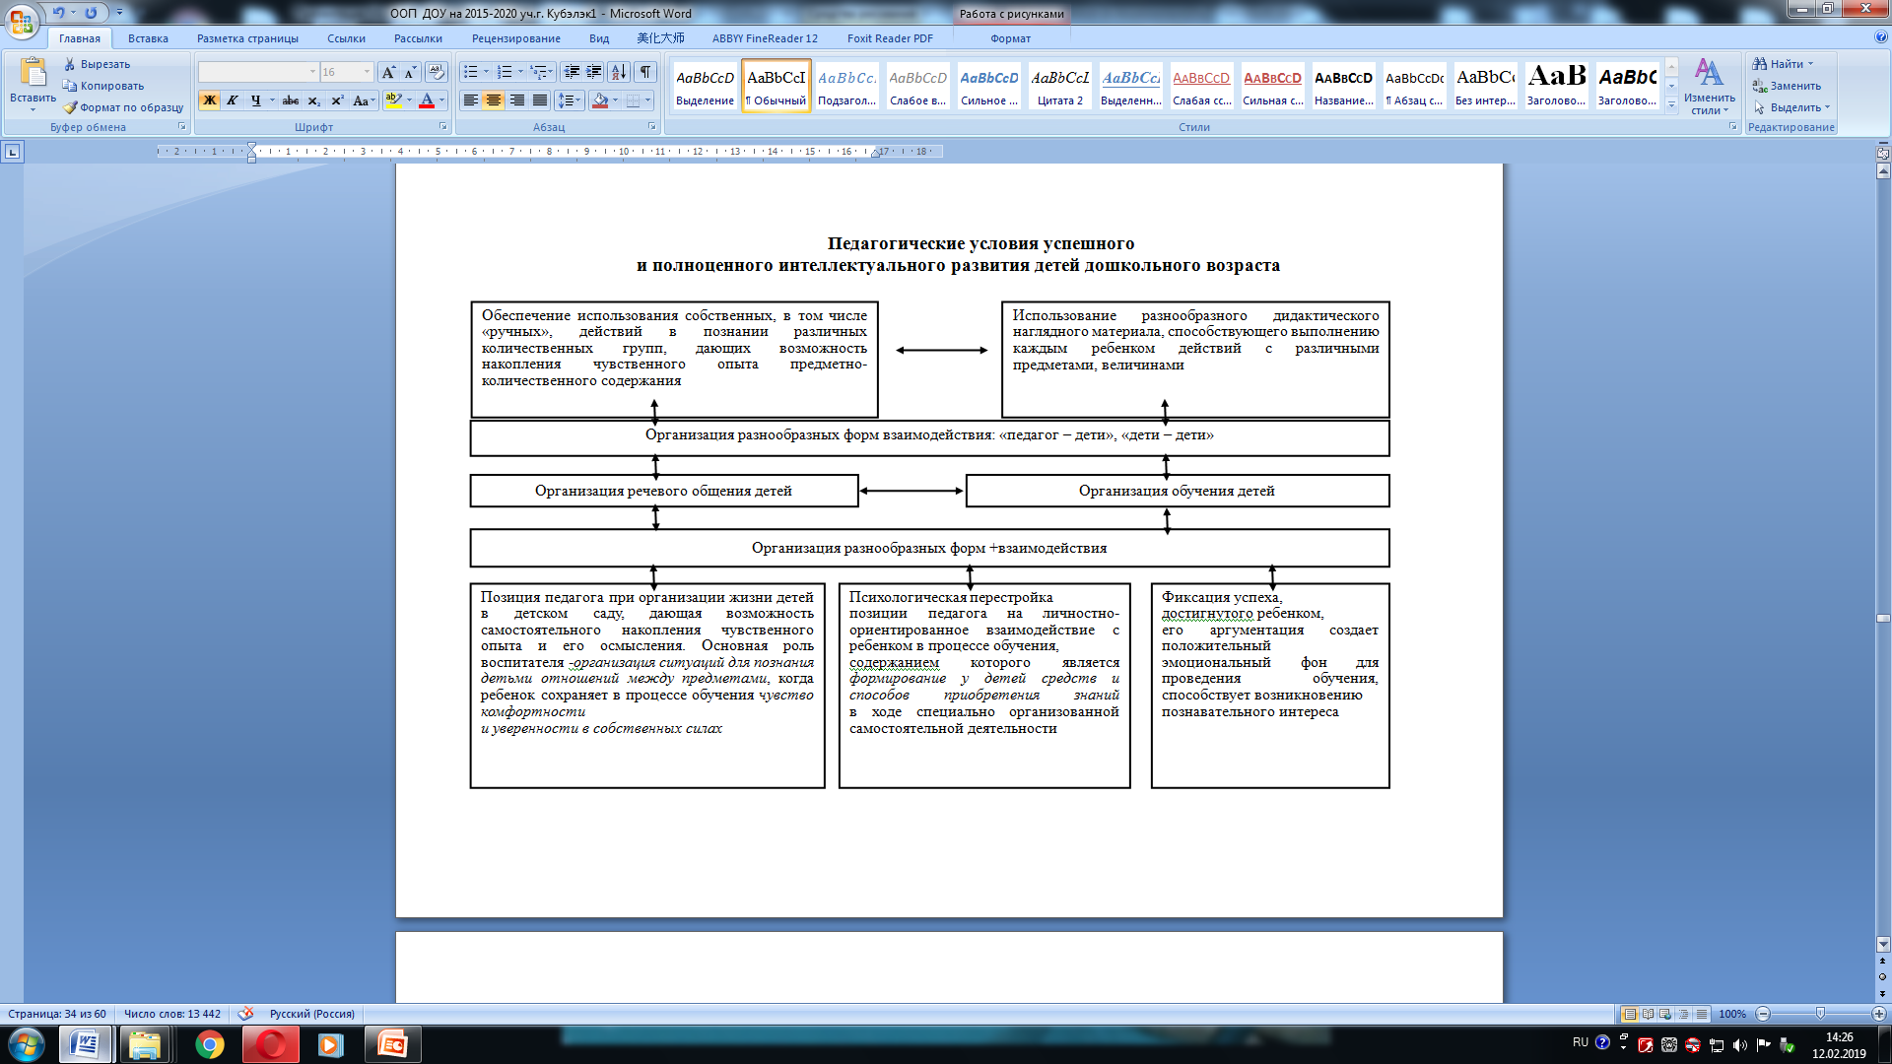

Slide 12
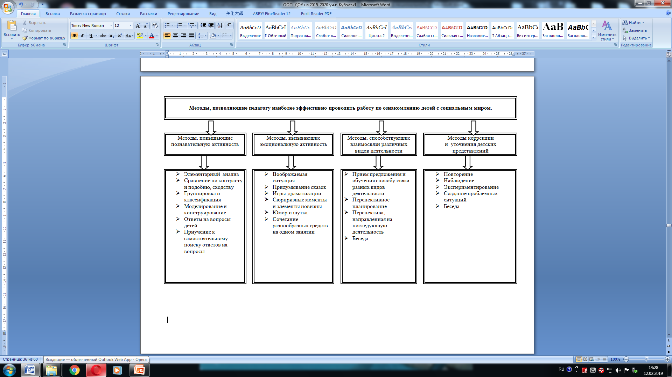

Slide 13
Содержание взаимодействия педагогов с родителями в ДОУ
Разделы, направления | Содержание работы
Обучение | Индивидуальная работа с родителями по вопросам воспитания и обучения. Выработка совместных требований к ребенку. Проведение родительских собраний по вопросам помощи ребенку в обучении.
Общение и развитие | Индивидуальная работа с родителями по вопросам развития личности ребенка, определение задач по развитию каждого ребенка. Организация консультаций специалистов и обмена опытом между специалистами.
Досуг | Выявление интереса родителей, их увлечений и привлечение их к организации досуга детей. Организация совместных с родителями мероприятий. Работа с родительским коллективом.
Здоровье | Просвещение родителей о возрастных особенностях детей. Организация консультаций специалистов по вопросам физического и психического развития детей.
Исследование семей воспитанников | Выявление типа семьи; уровня удовлетворенности родителей положением семьи; образовательного уровня, социального и материального положения; потребности на образовательные услуги для детей; Набора образовательных потребностей для повышения педагогической грамотности родителей; опыта семейного воспитания. Посещение семей на дому для выявления необходимых условий развития.

Slide 14
Методы изучения семьи:
анкетирование родителей;
беседы с родителями;
беседы с детьми;
наблюдение за ребёнком;
изучение рисунков на тему «Моя семья»;
обсуждение этих рисунков с детьми и родителями;
посещение семьи ребёнка;
проведение съёмок на фото и видео индивидуальной и групповой деятельности детей с дальнейшим показом и обсуждением с родителями.
создание и поддержка традиций проведения совместно с родителями спортивных соревнований, праздников, досугов, Дней здоровья.
организация конкурсов и выставок детского творчества, демонстрация вариативного использования бросового материала.

Slide 15
Материально-техническое обеспечение программы.
Развивающая предметно-пространственная среда обеспечивает максимальную реализацию образовательного потенциала пространства МБДОУ, группы и участка, материалов, оборудования и инвентаря для развития детей дошкольного возраста в соответствии с особенностями каждого возрастного этапа, охраны и укрепления их здоровья, возможность общения и совместной деятельности детей (в том числе детей разного возраста) и взрослых, двигательной активности детей, а также возможности для уединения.
Развивающая предметно-пространственная среда обеспечивает реализацию различных образовательных программ; учет национально-культурных, климатических условий, в которых осуществляется образовательная деятельность; учет возрастных особенностей детей.
Развивающая среда построена на следующих принципах:
насыщенность;
трансформируемость;
полифункциональность;
вариативность;
доступность;
безопасность.
Насыщенность среды соответствует возрастным возможностям детей и содержанию Программы.
Образовательное пространство оснащено средствами обучения и воспитания, соответствующими материалами, игровым, спортивным, оздоровительным оборудованием, инвентарем, которые обеспечивают: игровую, познавательную, исследовательскую и творческую активность всех воспитанников, экспериментирование с доступными детям материалами (в том числе с песком и водой);
двигательную активность, в том числе развитие крупной и мелкой моторики, участие в подвижных играх и соревнованиях;
эмоциональное благополучие детей во взаимодействии с предметно-пространственным окружением;
возможность самовыражения детей.
Для детей младенческого и раннего возраста образовательное пространство предоставляет необходимые и достаточные возможности для движения, предметной и игровой деятельности с разными материалами.
Трансформируемость пространства дает возможность изменений предметно-пространственной среды в зависимости от образовательной ситуации, в том числе от меняющихся интересов и возможностей детей;
Полифункциональность материалов позволяет разнообразно использовать различные составляющих предметной среды: детскую мебель, маты, мягкие модули, ширмы, природные материалы, пригодные в разных видах детской активности (в том числе в качестве предметов-заместителей в детской игре).
Вариативность среды позволяет создать различные пространства (для игры, конструирования, уединения и пр.), а также разнообразный материал, игры, игрушки и оборудование, обеспечивают свободный выбор детей. Игровой материал периодически сменяется, что стимулирует игровую, двигательную, познавательную и исследовательскую активность детей.
Доступность среды создает условия для свободного доступа детей к играм, игрушкам, материалам, пособиям, обеспечивающим все основные виды детской активности; исправность и сохранность материалов и оборудования.
Безопасность предметно-пространственной среды обеспечивает соответствие всех ее элементов требованиям по надежности и безопасности их использования.

Slide 16

Направление УМК “Туган телдә сөйләшәбез” разработано для первой младшей группы, второй младшей группы, средней, старшей, подготовительной к школе групп. Их особенность заключается в формировании грамматического строя, фонетического, лексического уровней языковой системы, развитии связной речи.
Направление по обучению детей русскому языку с использованием УМК.
Опираясь на УМК «Изучаем русский язык» Гаффаровой С.М. для детей татарской национальности творческая группа составила программу по обучению детей татарской национальности проживающих в городе, где больше используется русский язык.
Направление УМК для детей 6-7 лет «Мәктәпкәчә яшьтәгеләр әлифбасы», Шаехова Р. К.
Рабочая тетрадь адресована детям подготовительной к школе (6-7 лет) групп, воспитателю детского сада, родителям. Разработаны подробные конспекты образовательной деятельности

